Slide 1

第六课：浅谈因果关系
PART TWO
重 点 讲 解

Slide 2
科判
因果
因果本体
分别，支分细节
对因果的疑惑
定业与不定业的转化
如何证明因果的存在

Slide 3
因果的疑惑（续上节课）
因果不虚是自然规律
就像人服了毒药，迟早就会中毒身亡。人犯了因果，迟早都会得到果报，这是自然规律，必定会发生的，即使是佛陀也无法改变因果
释迦族因杀业而灭族，那时佛陀已经成道了，迦毘罗卫国是他的祖国，释迦族是他的家族，他想不想救呢？当然想救，可是没办法救，即使佛陀也无法改变因果的规律！
国王杀阿罗汉的公案，前七天降珠宝雨，第八天降黄土把全国人埋了，说明果报是诸多因素综合而成的

Slide 4
定业与不定业的转化
定业
今生报
下世报
不定业
也许有果报也许没有果报
后世报
什么是定业？
什么是不定业？

Slide 5
定业与不定业的转化
恶业
忏悔和发誓不造恶
不定业
善业
回向和通达空性
定业

Slide 6
定业与不定业的转化
恶业分为两种：
对今生所造恶业 – 对它生起后悔，并发誓今后再也不造
对往昔曾经造过，现在已经不能回忆的恶业 – 要这样观想，我无始以来所做的一切恶业，无论是有意无意的，都是不应该的，生起强烈的恐惧和后悔心，发誓以后再也不做
虽然我们今生不仅没有造恶业，而且积累了一些善业，但今生所造善业如果没有回向，一旦生起嗔恨心就全毁灭了。并且我们也没有能力看到过去世所造恶业，如果不忏悔的话，很可能今生行善，死后堕地狱

Slide 7
定业与不定业的转化
忏悔修法 四种对治力， 索达吉堪布《入行论广解》：
厌患对治力 – 对自己所造罪业非常惭愧，后悔得不得了
所依对治力 – 依止金刚萨埵，上师，菩提心，佛像进行忏悔
现行对治力 – 行持善法，念金刚萨埵心咒，修持菩提心
返回对治力 – 从今以后即使遇到生命危险，也决不造这样的罪业
Notes:
分别解释4种因- 现世报的公案。

Slide 8
定业与不定业的转化
储存善业：
回向 – 行善之后必须立刻回向，如果不及时如法回向，遇到以下因素时善业就可能被毁坏。毁坏善业的因素有发嗔恨心，自诩功德，于善生悔，以贪嗔痴为根本的颠倒回向。
证悟空性 – 知道行善是如梦如幻的，若能这样思维，即使有嗔恨心生起也毁不掉善根
既没有回向也没有证悟空性 – 善根就容易被毁灭
Notes:
分别解释4种因- 现世报的公案。

Slide 9

证明因果的存在
因果我看不到啊，如何证明？
通过缘起现象，因缘和合，有因就有果
通过公案和例子

Slide 10
谢谢慈师的加持！现在明白了：
如果想解脱，就要种解脱的因，有了因就一定有果！

Slide 11

第六课：浅谈因果关系
随喜师兄们的明白啊，可我还有些问题耶？？？
总结之后再请教
总结及问题探讨

Slide 12
三种错误观点： 一切由业力安排，命中注定无法改变 有善良的人生活不如意，也有做恶的人荣华富贵，故因果 不存在 恶行违背宗教信仰，所以不能行恶
要点总结
业的转化：
将恶业转化为不定业：后悔，发誓不再造，忏悔
将善业转化为定业：回向，通达空性
因果的存在不能直接证明，以缘起现象和公案证明因果的存在

Slide 13
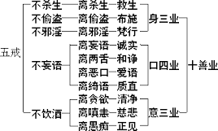
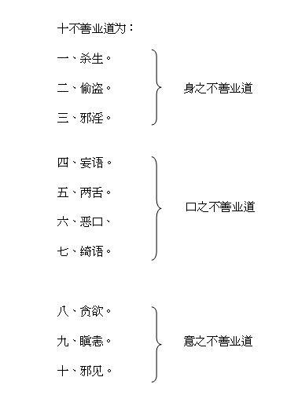

Slide 14
问题探讨 1.如何尽量把恶业转为不定业? 把善业变成定业? 你在修行中做到没有？请分享你的体会。 2.除了忏悔，还有没有消除不善业（因）的手段，作为凡夫，如何判断这个不善的业（因）是已经消除了，还是没有完全消除？当不确定时，我们当以什么心态去对待？ 3.请阐述十善业具体包括哪十种善行，行善的功德或者果报是什么？请分享哪些善行落实到了你的生活当中。 4.请阐述十不善业具体包括哪十种恶行，做恶行的过患或者果报是什么？请分享在生活中哪些恶行在你想戒除时比较有挑战。

Slide 15
问题探讨 5. “据因果定律，众生苦难是因为自身恶业所致，所以他们自做自受，不值得同情，所以培养慈悲心是和因果定律相悖逆的”，这种说法对不对？为什么？你在修行中，有没有遇到以无常因果等理性思维抉择后慈悲心滅少的情况，如果有，你是如何对治的？ 6. 如果一个修行人出于恶意，却去做善行，或出于善意，却做了恶行，根据因果定律，他该有什么样的果报？为什么？(补充案例，加深讨论) 7. 慈师说“痛苦和快乐跟因果是否有关，以我们现在的智慧和感官是没法确定的。”你是怎么理解这句话的。

Slide 16

感 恩 ！ 随 喜！
此福已得一切智
摧伏一切过患敌
生老病死犹波涛
愿度有海诸有情
生生世世不离师 恒时享用盛法乐 圆满地道功德已 唯愿速得金钢持

